Slide 1
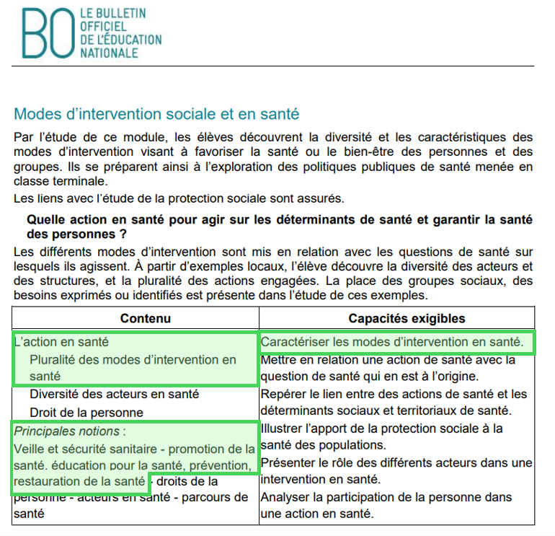

Modes d'Intervention en Santé

Slide 2



Objectifs pédagogiques
1
Compréhension
2
Collaboration
3
Communication
Caractériser les différents modes d'intervention en santé.
Développer des compétences de travail en équipe et d'échange d'informations.
Présenter des connaissances de manière claire et structurée aux pairs.

Slide 3





Modes d'Intervention à explorer
Prévention
Veille et Sécurité Sanitaire
2
.
1
Promotion de la Santé
3
5
Restauration de la Santé
4
Éducation pour la Santé

Slide 4



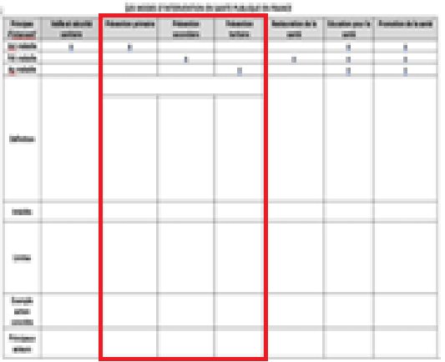

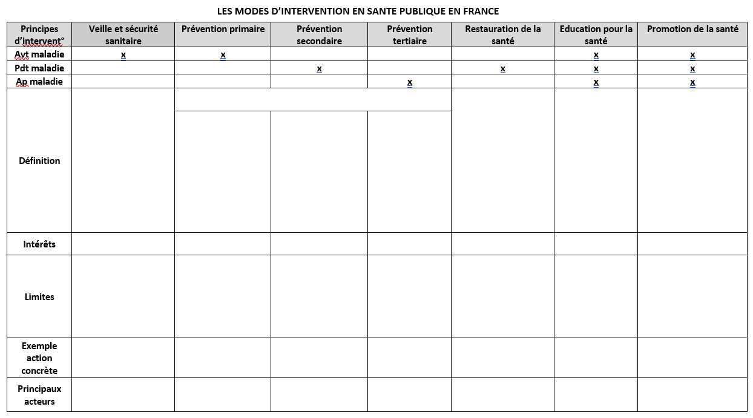
Déroulement de la Séance
1
Formation des Groupes 3 groupes de 5 élèves
5 min
Répartition en groupe.
Chaque élève reçoit un mode d'intervention spécifique.
2
Recherche Individuelle
25 min
Étude des documents sur le padlet en lien avec votre mode d’intervention.
Compléter le tableau des modes d'intervention.
3
Réunion des Experts
20 min
Échange avec d'autres élèves ayant étudié le même mode d'intervention.
Evaluation
formative
4
Retour au Groupe Initial
25 min
Partage des connaissances acquises avec les membres du groupe initial sur le mode intervention étudié afin que vos camarades prennent des notes pour compléter leur tableau et réaliser par la suite l’évaluation formative sur les modes d’intervention.

Slide 5
Travail d'Analyse- prise de notes
Capacité exigible
Intérêts et Limites
Identifier les caractéristiques principales de chaque mode d'intervention.
Analyser les avantages et contraintes de chaque approche.
Définition et Exemples Concrets
Acteurs Impliqués
Définir et illustrer par des cas pratiques d'application dans le domaine de la santé.
Reconnaître les professionnels et organisations intervenant dans chaque mode.

Slide 6

Évaluation des Apprentissages
Bilan Collectif
Synthèse en groupe classe avec l'enseignant sur chaque mode d'intervention.
Évaluation Formative
Analyse de situations pratiques.
Identification du mode d'intervention correspondant.
Rétroaction
Retour sur la qualité des échanges, la clarté des présentations et la pertinence du tableau.

